Slide 1


Netflix-Movie Recommendation System Using Apriori Algorithm
12S4054 - Data Mining
1. 12S17004 – Fivin Sadesla Tambunan
2. 12S17026 – Mika Lestari Valentina Manurung
3. 12S17037 – Nita Sophia Winandi Sirait

Slide 2

1. Business Understanding
Pemahaman bisnis mengacu pada sistem rekomendasi film. Pada tahap ini diperlukan pemahaman tentang latar belakang dan tujuan pada sistem rekomendasi.

Slide 3
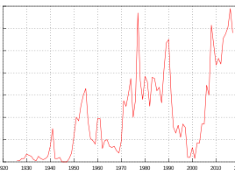
1.1 Determine Business Objectives
Tujuan bisnis pada sistem rekomendasi film adalah membantu pengguna mencari pilihan film mereka di antara semua jenis film yang berbeda dan juga pengguna tidak perlu menghabiskan banyak waktu untuk mencari film favorit mereka
Jumlah film layar lebar yang diproduksi di Indonesia

Slide 4
1.2 Access the Situation
Data sources yang digunakan pada penelitian ini adalah dataset netflix yang dapat dilihat pada url berikut https://www.kaggle.com/netflix-inc/netflix-prize-data. Dataset ini belum pernah digunakan untuk sistem rekomendasi film menggunakan algoritma Apriori. Hardware sources yang digunakan pada penelitian ini adalah laptop IdeaPad Lenovo 4 GB RAM, Processor Intel Core i5-7200U Dual Core 2,5 GHZ TurboBoost 3,1 GHZ, CD/DVD ROM Drive Personel sources pada penelitian ini terdiri dari 3 orang mahasiswa yang berperan pada pengerjaan sistem rekomendasi film menggunakan content based mulai dari tahap business understanding, data understanding, data preparation, modeling, evaluation, dan deployment.

Slide 5
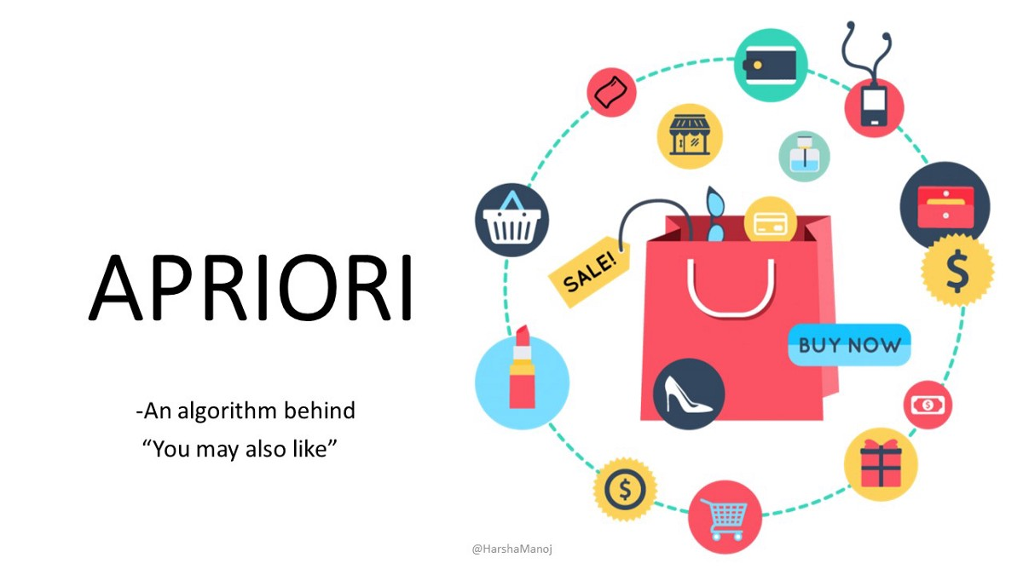
Tujuan penambangan data pada penelitian ini adalah menggali pengetahuan (discovering knowledge) tentang pola (pattern) item berdasarkan riwayat pencarian pengguna sehingga dapat diketahui dan diprediksi item (film) yang mungkin diminati pengguna.
1.3 Determine Data Mining Goals

Slide 6
1.4 Produce Project Plan
Menjelaskan rencana yang ditujukan untuk mencapai tujuan data mining dan dengan demikian dapat mencapai tujuan bisnis, kemudian menentukan teknik dan tools yang akan dipergunakan.
#1 Project Plan
#2 Teknik
#3 Join Step
Langkah ini menghasilkan (K + 1) itemset dari K-itemsets dengan menggabungkan setiap item dengan item itu sendiri.
Perencanaan proyek agar dapat mencapai tujuan data mining dan mencapai tujuan bisnis
Teknik yang akan digunakan pada penelitian ini adalah algoritma Apriori.

Slide 7

2. Data Understanding
Data Understanding atau pemahaman data adalah tahapan mengumpulkan data awal dan mempelajari data tersebut untuk bisa mengenal dan memahami apa saja yang bisa dilakukan pada data tersebut.

Slide 8

2.1 Collect Initial Data
Dalam tahapan ini, akan dipilih data seperti apa saja yang dibutuhkan untuk diproses lebih lanjut. Dataset yang digunakan pada penelitian ini berasal
dari Kaggle di url
https://www.kaggle.com/netflix-inc/netflix-prize-data.

Slide 9
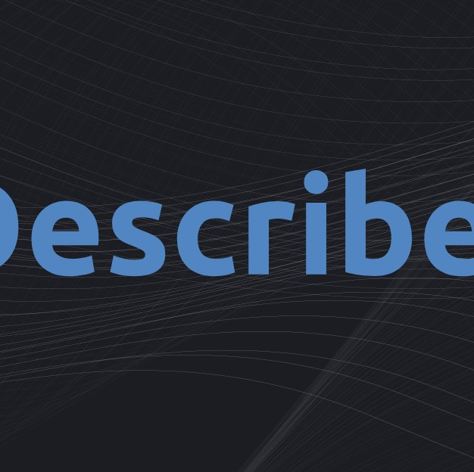
2.2 Describe Data
Data tersedia dalam 7 file yaitu combined_data_1.txt, combined_data_2.txt, combined_data_3.txt, combined_data_4.txt, movie_titles.txt, probe.txt, dan qualifying.txt. Data berisi film yang rilis dari tahun 1890 sampai 2005. Pengguna dipilih secara acak dan setidaknya memberikan rating untuk 1 movie. Setiap pengguna diwakili oleh sebuah id (CustomerId) dan movie diwakili oleh sebuah id (movieId)

Slide 10

2.3 Explore Data
Tugas ini membahas mengenai data mining dengan menggunakan teknik kueri, visualisasi, dan pelaporan. Eksplorasi data juga termasuk distribusi atribut kunci (misalnya, atribut target dari tugas prediksi) hubungan antara pasangan atau sejumlah kecil atribut, hasil agregasi sederhana, properti sub-populasi yang signifikan, dan analisis statistik sederhana.

Slide 11
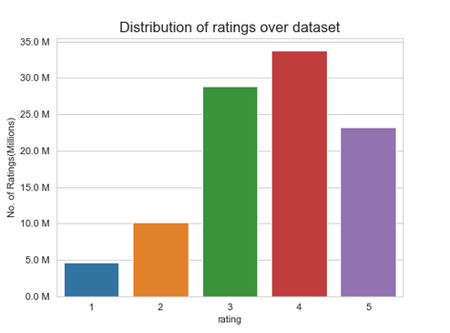
print("Total data ") print("\nTotal ratings :",df.shape[0]) print("Total Users :", len(np.unique(df.user))) print("Total movies :", len(np.unique(df.movie)))
Gambar 1. Cek jumlah baris data
Hasil pengecekan jumlah baris data yang terdapat pada dataset, yaitu :
Total ratings : 100480507
Total Users : 480189
Total movies : 17770
Gambar 2. Distribusi dari rating
Dapat dilihat dari grafik diagram sebaran dari rating yang telah diberikan oleh user. Adapun kesimpulan yang bisa diperoleh berdasarkan diagram tersebut adalah Movie dengan rating 1 sekitar 4 juta, rating 2 10 juta, raring 3 sekitar 29 juta, rating 4 sekitar 33 juta, dan rating 5 sekitar 23 juta.

Slide 12
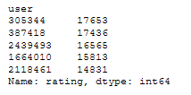
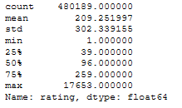
no_of_rated_movies_per_user = df.groupby(by='user')['rating'].count().sort_values(ascending=False) no_of_rated_movies_per_user.head()
Gambar 3. Analisis Rating oleh User
no_of_rated_movies_per_user.describe()
Gambar 4. Rata-rata rating oleh User
Potongan program diatas digunakan untuk melihat jumlah rating yang pernah diberikan oleh setiap pengguna. Adapun hasilnya dapat dilihat pada gambar berikut
Misalnya user dengan Id 305344 telah memberikan total rating 17653.
Adapun rata-rata rating yang diberikan oleh user adalah 480.189.

Slide 13

2.4 Verify Data Quality
Tahap ini berisi evaluasi kualitas data dan kelengkapan data. Nilai-nilai yang hilang sering terjadi, terutama jika data yang dikumpulkan di jangka waktu yang lama. Memeriksa atribut yang hilang atau kosong. Menilai apakah semua nilai masuk akal, ejaan nilai-nilai, dan apakah atribut dengan nilai yang berbeda memiliki arti yang sama.

Slide 14

3. Data Preparation
Pada tahap Data Preparation merupakan tahapan untuk memastikan kualitas dari data yang telah dipilih pada data selection.

Slide 15

3.1 Data Set Description
Pada tahap ini mendeskripsikan dataset. Dataset yang digunakan pada penelitian ini berasal dari Kaggle di url https://www.kaggle.com/netflix-inc/netflix-prize-data.
Total ratings : 100480507
Total Users : 480189
Total movies : 17770

Slide 16
3.2 Select Data
Tugas ini adalah memilih data yang akan digunakan. Sumber data potensial yang memiliki atribut dan kualitas data yang sesuai dengan tujuan keseluruhan proyek.
ariabel yang terdapat pada dataset dapat dilihat pada Tabel
Variable Name | Variable Description
Movie_title | Judul movie
Movie_ID | ID movie
Year_release | Tahun movie dirilis
User_ID | ID User
rating | Rating terhadap movie yang diberikan oleh User
date | Tanggal pemberian Rating terhadap movie yang diberikan oleh User
Learn More

Slide 17

3.3 Clean Data
Pada tahap ini melakukan pembersihan terhadap data dan tindakan pembersihan apa yang perlu dilakukan dalam mendukung teknik pemodelan.
Oleh karena itu dilakukan data cleaning untuk mengurangi volume data dengan meningkatkan kualitas data di bawah ini:
Menghapus film dengan review yang terlalu sedikit (karena relatif tidak populer)
Menghapus cust_Id yang memberikan terlalu sedikit ulasan (karena relatif kurang aktif)
Learn More

Slide 18
Sebelum melakukan data cleaning maka jumlah variabel pada dataset
Nama Variabel | Jumlah
Movie | 4.499
Customer | 470.758
Ratings | 24.053.764
Setelah melakukan data cleaning maka jumlah variabel pada dataset
Nama Variabel | Jumlah
Movie | 1.350
Customer | 143.458
Ratings | 17.337.458

Slide 19
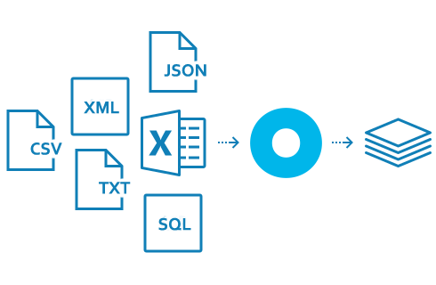
3.4 Integrate Data
Pada sub bab 3.2 pemilihan data, kumpulan data yang digunakan terpisah yaitu combined data_1.txt dan movie_titles.csv Metode yang digunakan dalam menggabungkan data adalah Merging data.
Learn More

Slide 20
Sebelum Merge dataset
Nama Variabel | Jumlah
Cust_Id | 143.458
Rating | 17.337.458
setelah merge dataset
Nama Variabel | Jumlah
Cust_Id | 143.458
Rating | 17.337.458
Movie_Id | 1.350

Slide 21

4 Modeling
Pada tahap modeling (pemodelan), data yang telah dipersiapkan dan dianalisis pada data preparation selanjutnya dibawa ke modeling, dan hasilnya mulai menjelaskan tentang masalah bisnis yang ditimbulkan selama business understanding.

Slide 22
4.1 Selecting Modeling Technique
Menentukan model yang paling sesuai biasanya akan didasarkan pada pertimbangan berikut:
>Tipe data yang tersedia untuk mining.
>Tujuan data mining.
>Persyaratan pemodelan khusus.
Learn More

Slide 23

4.1.2 Selecting Modeling Technique
Teknik pemodelan yang digunakan pada proyek ini adalah algoritma apriori sesuai dengan tujuan data mining proyek yaitu menggali pengetahuan (discovering knowledge) tentang pola (pattern) item berdasarkan riwayat pencarian pengguna sehingga dapat diketahui dan diprediksi item (film) yang mungkin diminati pengguna.

Slide 24
4.1.2 Modeling Assumptions
Pada potongan kode disamping , kode program bertujuan untuk merancang kondisi yang mengindikasi movie dengan rating terpopuler sehingga menghasilkan fitur baru dengan menampilkan dataset movie dengan rating terpopuler.
merge_dataset["Populer"] = merge_dataset["Rating"] > 3 merge_dataset[10:15] merge_dataset[merge_dataset["Cust_Id"] == 1][:5]

Slide 25
4.2 Generate Test Design
Ada dua bagian untuk menghasilkan desain pengujian yang komprehensif:
1. Mendeskripsikan kriteria“ goodness ”model
2. Menentukan data yang akan menguji kriteria ini
Keunggulan model dapat diukur dengan beberapa cara. Pada proyek ini, model akan diukur dengan mengevaluasi aturan asosiasi menggunakan konsep yang sama seperti pada klasifikasi yaitu menghitung test set confidence, yaitu confidence masing-masing aturan asosiasi pada test set.
Learn More

Slide 26
4.2.1 Test Design
Desain pengujian (test design) merupakan gambaran langkah-langkah yang akan dilakukan untuk menguji model yang dihasilkan. Pada proyek ini, langkah-langkah untuk menguji model adalah sebagai berikut :
#1 Mengestrak test data
#2 Menghitung instance
#3 Menghitung confidence
#4 Mencetak aturan asosiasi terbaik

Slide 27
4.3 Build Model
Pada proses pembuatan model, terdapat tiga bagian informasi yang akan digunakan dalam keputusan data mining:
>Parameter settings
Pengaturan parameter mencakup catatan terkait parameter yang memberikan hasil terbaik.
>Models
Model aktual yang diproduksi.
>Model Description
Deskripsi hasil model, termasuk kinerja dan masalah data yang terjadi selama pelaksanaan model dan eksplorasi hasil-hasilnya.
Learn More

Slide 28
3.3.1 Parameter Settings
3.3.2 Models
3.3.3 Model Description
Sebagian besar teknik pemodelan memiliki berbagai parameter atau pengaturan yang dapat disesuaikan untuk mengendalikan proses pemodelan. Pada proyek ini, digunakan parameter values untuk mendapatkan nilai aktual.
Algoritma Apriori termasuk dalam jenis metode asosiasi pada penambangan data (data mining) untuk penambangan frequent itemset.
Setelah menentukan parameter yang diibutuhkan maka selanjutnya adalah mengeksekusi model untuk menghasilkan result yang terlihat.

Slide 29
Langkah pertama saat pemodelan menggunakan algoritma apriori adalah membuat initial frequent itemset. Berikut merupakan program kode yang digunakan untuk mendapatkan initial frequent itemset.
(potongan code intial)
frequent_itemsets = {} min_support = 50 frequent_itemsets[1] = dict((frozenset((Movie_Id,)), row["Populer"]) for Movie_Id, row in num_favorable_by_movie.iterrows() if row["Populer"] > min_support) print("Terdapat {} movies dengan lebih dari {} favorable reviews".format(len(frequent_itemsets[1]), min_support))

Slide 30
Kemudian, membuat candidate itemset menggunakan superset di frequent itemset yang tersedia. Selanjutnya menguji candidate itemset untuk melihat apakah frekuen atau tidak, namun apabila tidak maka akan dihapus.
Next

Slide 31
import sys # Mengatur fungsi dan counting dictionary from collections import defaultdict def find_frequent_itemsets(favorable_reviews_by_customers, k_1_itemsets, min_support): counts = defaultdict(int) # Melakukan iterasi pada semua pengguna dan ulasan mereka for user, reviews in favorable_reviews_by_customers.items(): # Melihat setiap itemset yang ditemukan sebelumnya for itemset in k_1_itemsets: if itemset.issubset(reviews): # Membuat superset dari pengguna yang tidak ada dalam itemset for other_reviewed_movie in reviews - itemset: current_superset = itemset | frozenset((other_reviewed_movie,)) counts[current_superset] += 1 # Mengakhiri fungsi kita dengan menguji candidate itemset return dict([(itemset, frequency) for itemset, frequency in counts.items() if frequency >= min_support]) # Membuat frequent itemset dan menyimpan mereka di dalam dictionary sesuai dengan panjangnya for k in range(2, 20): cur_frequent_itemsets = find_frequent_itemsets(favorable_reviews_by_customers, frequent_itemsets[k-1], min_support) # Memecah loop sebelumnya jika tidak menemukan frequent itemset yang baru if len(cur_frequent_itemsets)==0: print("Did not find any frequent itemsets of length {}".format(k)) sys.stdout.flush() break

Slide 32
Selanjutnya adalah mengembalikan semua frequent itemset yang ditemukan.
else: print("I found {} frequent itemsets of length {}".format(len(cur_frequent_itemsets), k)) frequent_itemsets[k] = cur_frequent_itemsets del frequent_itemsets[1]

Slide 33
Setelah algoritma Apriori selesai, kita akan mengekstrak aturan asosiasi (association rules).
# Mencetak lima aturan teratas dengan mengurutkan confidence dictionary from operator import itemgetter sorted_confidence = sorted(rule_confidence.items(), key=itemgetter(1), reverse=True) for index in range(5): print("Rule #{0}".format(index + 1 )) (premise, conclusion) = sorted_confidence[index][0] print("Rule: If a person recommends {0} they will also recommend {1}".format(premise, conclusion)) print(" - Confidence: {0:.3f}\n".format(rule_confidence[(premise, conclusion)]))

Slide 34
Rule #1 Rule: If a person recommends The Last Samurai, Kill Bill: Vol. 2, Finding Nemo (Widescreen) they will also recommend 1905 - Confidence: 1.000 Rule #2 Rule: If a person recommends Kill Bill: Vol. 2, Finding Nemo (Widescreen), Man on Fire they will also recommend 1905 - Confidence: 1.000 Rule #3 Rule: If a person recommends 50 First Dates, Lord of the Rings: The Fellowship of the Ring, The Bourne Supremacy they will also recommend 1905 - Confidence: 1.000 Rule #4 Rule: If a person recommends Kill Bill: Vol. 2, Finding Nemo (Widescreen), American Beauty they will also recommend 1905 - Confidence: 1.000 Rule #5 Rule: If a person recommends The Italian Job, Pirates of the Caribbean: The Curse of the Black Pearl, Ray they will also recommend 2372 - Confidence: 1.000
Berikut merupakan hasil pemodelan movie recommendation yang dihasilkan oleh aturan asosiasi pada algoritma apriori :

Slide 35
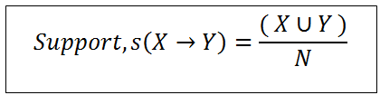
4.3.4 Assess Model
Pemodelan dilakukan dengan pembuatan itemset dengan setiap film secara individual dan menguji apakah itemset tersebut frekuen.
Untuk dapat melakukan assess model maka terlebih dahulu menghitung test set confidence, yaitu confidence masing-masing aturan asosiasi pada test set. Sebelum menghitung confidence maka pertama sekali harus mendapatkan nilai support terlebih dahulu. Nilai Support (s) adalah persentase jumlah kasus untuk kombinasi item. Untuk menghitung support digunakan rumus berikut :
Learn More
X∪Y = jumlah transaksi yang berisi X dan Y,
N = total jumlah seluruh transaksi.

Slide 36
4.3.4 Assess Model (Lanjutan)
Kemudian, menghitung nilai confidence. Untuk menghitung confidence. digunakan rumus berikut :
X∪Y = jumlah transaksi yang berisikan X dan Y,
X = jumlah transaksi yang berisikan X.
Nilai confidence yang tinggi menggambarkan banyaknya Y yang muncul dalam transaksi yang berisi X.
Learn More

Slide 37
4 Evaluasi
Evaluasi hasil pemodelan bertujuan untuk memastikan bahwa hasil pemodelan sudah tepat dan sesuai. Dua jenis hasil yang dihasilkan oleh data mining:

Slide 38
Asosiasi terbaik
Rule #1 Rule : if a person recommends The Last Samurai, Kill Bill: Vol. 2, Finding Nemo (Widescreen) they will also recommend Pirates of the Caribbean: The Curse of the Black Pearl - Train confidence: 1.000 - Test Confidence: 1.000 Rule #2 Rule : if a person recommends Kill Bill: Vol. 2, Finding Nemo (Widescreen), Man on Fire they will also recommend Pirates of the Caribbean: The Curse of the Black Pearl - Train confidence: 1.000 - Test Confidence: 1.000 Rule #3 Rule : if a person recommends 50 First Dates, Lord of the Rings: The Fellowship of the Ring, The Bourne Supremacy they will also recommend Pirates of the Caribbean: The Curse of the Black Pearl - Train confidence: 1.000 - Test Confidence: 1.000
Confidence selalu antara 0 dan 1. Jika terdapat nilai -1 maka menunjukkan bahwa aturan tertentu tidak ditemukan dalam test set.

Slide 39


